Slide 1
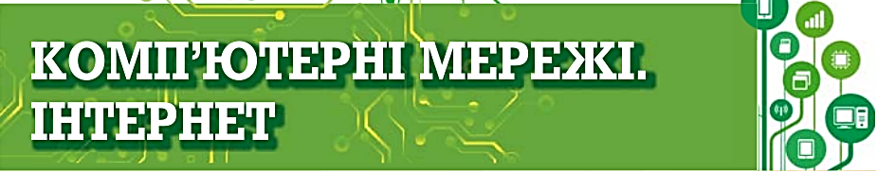




Урок 13
Безпечне використання Інтернету
5

Slide 2


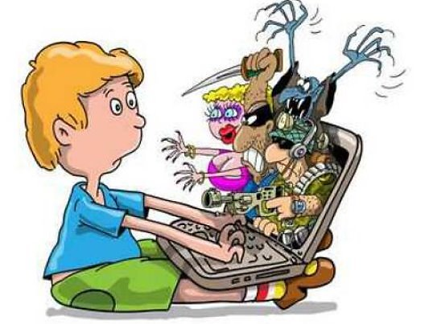
Давайте поміркуємо разом.
Що може загрожувати користувачам Інтернету?

Slide 3
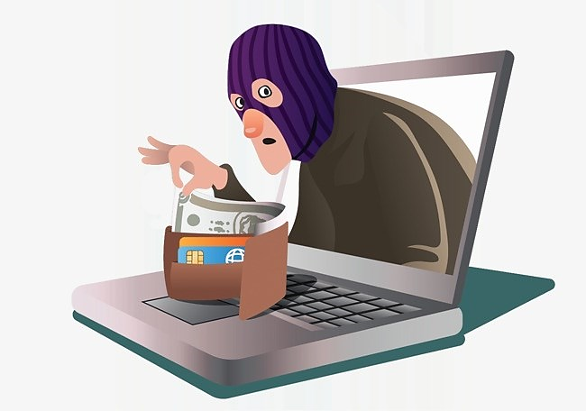
Використовуючи Інтернет, слід пам’ятати про можливі небезпеки.
Потрібно дбати про захист особистих даних, захист від шкідливих програм і від негативного вмісту.

Slide 4
Загрози користувачам Інтернету:
Спілкування з небезпечними людьми.
Отримання неправдивих, небезпечних або образливих повідомлень.
Розголошення персональних (конфіденційних ) даних.
Псування особистої репутації.
Виникнення ігрової або інтернет-залежності.
Зараження комп’ютера шкідливими програмами.

Slide 5
Повна презентація у відеоуроці.

